Slide 1

UMUMIY PEDAGOGIKA VA SHAXSIY RIVOJLANISH
Teacher: Otabek Bazarov

Slide 2
4- Mavzu:
Ta’lim shakllari. Dars – ta’limni tashkil etishning asоsiy shakli
1. Ta’lim shakli va uni tashkil etish tushunchasi
2. Ta’lim shaklini rivojlanish bosqichlari
3. O’quv jarayonini tashkil etish shakllari
4. Ta’lim turlari.

Slide 3

1. Ta’lim shakli va uni tashkil etish tushunchasi
Shakl (lotincha – forma) – tashqi ko’rinish degan ma’noni anglatadi.

Slide 4

Ta’limni tashkil etish shakli – bu ta’lim jarayonini alohida zvenosini konstruksiyasi, mashg’ulotning aniq turi hisoblanadi. (dars, ma’ruza, seminar, ekskursiya…)

Slide 5
Jahon pedagogik fani va amaliyotida ta'limni tashkil etishning turli shakllari mavjud. Jamiyat rivojining har bir yangi bosqichi ta'limni tashkil etishga o'z ta'sirini o'tkazadi. Ayni vaqtda ta'limning quyidagi shakllari ajratib ko'rsatiladi: individual, individual-guruhli, sinf-dars, lektsion-seminarli va sinfdan tashqari, auditoriyadan tashqari, maktab va maktabdan tashqari. Ular o'quvchilarni qamrab olishi, o'quvchilar faoliyatini tashkil etishi, jamoaviy va individual shakllarining nisbatlari, mustaqilligi darajasi va o'qish jarayoniga rahbarlik qilish xususiyatlari kabi belgilarga ko'ra quyidagi uch asosiy turga ajratiladi: individual; sinf-darsli; ma'ruza-seminarli..

Slide 6

Individual-guruhli shaklining mazmuni mashg'ulotlarni o'qituvchi bir o'quvchi bilan emas, balki tayyorlik darajasi turlicha bo'lgan turli yoshdagi bolalar guruhi bilan olib borishidan iborat edi.

Slide 7
2. Ta’lim shaklini rivojlanish bosqichlari
YA.A.Kamenskiy «Buyuk didaktika» (1632) asarida o'quv mashg'ulotlarini guruh shaklida uyushtirib, ularda har yili va har bir o'quv kunini bir vaqtda boshlashni; har qaysi mashg'ulot uchun muayyan muddat belgilashni; mashg'ulotlar o'rtasida tanaffuslar berilishini; guruhlarda bolalar yoshi va soni bir xil bo'lishini, materialni bir xil sur'atda o'rganishni; o'quv mashg'ulotini muayyan tashkiliy shaklda: o'quvchilar e'tiborini bir nuqtaga to'plash, o'qituvchining tushuntirishi, tushuntirishlar davomida va undan keyin o'quvchilarga savol berish, o'quv materiali mazmuni qanday o'zlashtirilganini nazorat qilish formasida o'tkazishni ta'minlash maqsadga muvofiq va zarur ekanligini nazariy jihatdan asoslab berdi.

Slide 8

XXI asr boshlarida AQSHda Batava ta’lim tizimi, Yevropada Mongeyn ta’lim tizimi paydo bo’ldi.

Slide 9

3. O’quv jarayonini tashkil etish shakllari
Dars – o'quv ishlarining asosiy tashkiliy shakli hisolanadi. Sinf-dars tizimi quyidagi mazmunga egadir: har qaysi sinf yoshi va bilim darajasiga ko'ra bir xil bo'lgan o'quvchilarning doimiy guruhiga ega bo'ladi; dars jarayoni asosan 45 daqiqa (yoki bir akademik soat – 80 daqiqa) davom etib, qat'iy jadval asosida olib boriladi.

Slide 10
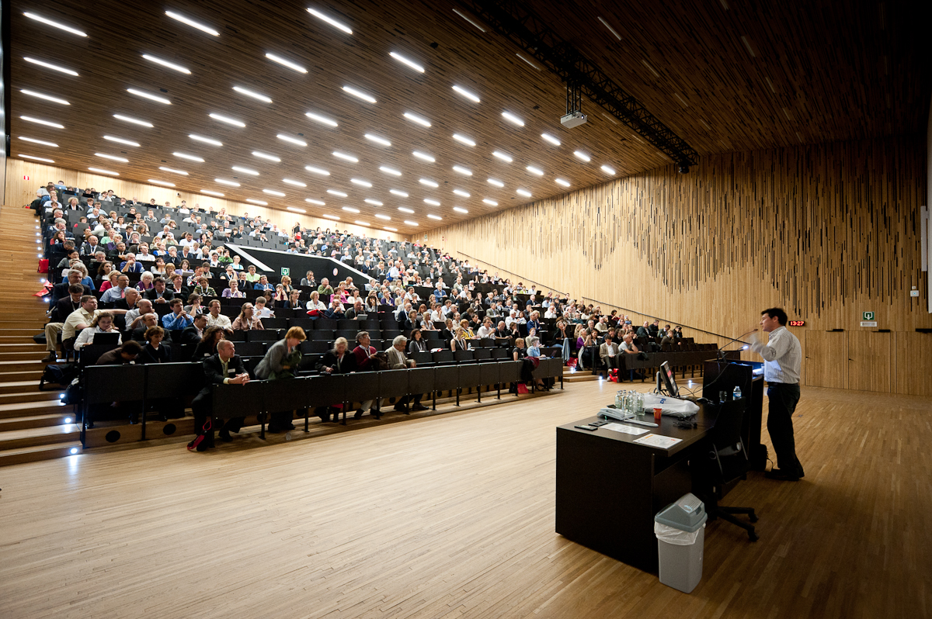
Ma’ruza – bu o’qituvchi tomonidan bilimni bayon etish. Uning mohiyati shuki, u o’quvchilarning bilimni to’liq va tugallangan, mantiqan, o’zaro bog’liq holda o’zlashtirishiga yordam beradi.

Slide 11
Ma’ruzaning samarali bo’lish uchun:
- aniq o’ylab tuzilgan rejani o’quvchilarga tanishtirish;
-rejaning har bir qismi bo’yicha berilgan ma’lumotni takunlash;
- o’quvchilarga bayon, tushunarli, ko’rgazmalili va yorqin bo’lishi;
- bayon o’quchilarda muhim o’rinlarni bilib olishga qiziqish uyg’otadigan bo’lishi kerak.

Slide 12

Seminar mashg’ulotlarining vazifasi – darslarda bayon qilingan nazariy fikrlarni konkretlashtirish, chuqurlashtirishdan, o’quvchilar bilimini tekshirish va mustahkamlashdan, adabiyotni o’rganish ko’nikmasini hosil qilish va konspekt qilish.

Slide 13
4. Ta’lim turlari.
Ta’lim turi – bu ta’lim tizimida o’qitish va o’qish faoliyatlari xususiyatlarini umumlashgan xarakteristikasini, ta’lim jarayonida o’qituvchi va o’quvchining o’zaro aloqalari xarakterini, ta’lim vositalari, metodlari, shakllarini qo’llas vazifalarini ifodalaydi.

Slide 14
Izohli-tushuntirish (an'anaviy, oddiy) ta'lim – bu ta’limning shunday turiki, bunda b i l im beruvchi bilimlarni tayyor holda so’z orqali tushuntirish va ko’rsatish orqali uzatishi bilan xarakterlanadi, o'quvchilar qabul qiladilar va o'zlashtiradilar.
Dogmatik ta’lim — bu ta’lim turida qabul qilinayotgan ma'lumotlar isbotsiz qabul qilinadi.

Slide 15
Muammoli ta‘lim
Rivojlantiruvchi ta‘lim
Evristik ta‘lim
Shaxsga yo‘naltirilgan ta‘lim
Dastrulashtirilgan ta‘lim
Modul ta‘lim
Masofali ta‘lim
Predmetlararo ta‘lim

Slide 16
Nazorat uchun savollar:
1. Ta’limni tashkil etish shakli nima?
2. Sinf-dars tizimining asosiy xossalari?
3. Dars tuzilishi nimaga bog’liq?
4. O’quvjarayonini tashkil etishning turli shakllariga misol keltiring.
5. Ta’limnig qanday turlari mavjud va ularni tavsiflang?

Slide 17
Foydalanilgan adabiyotlar:
1. Danilov M.A. “Didaktika”. M. 1980.
2. Yo’ldoshev O’. Ta’lim nazariyasi asoslari. Toshkent. Fan, 2006 y.
3. Kazanskiy Y.G. Nazarova T.S. Didaktika. M, 1978 y.
4. V. Okon. Введение в общую дидактику M. 1990.

Slide 18
E’tiboringiz uchun rahmat!

